Slide 1


Programación Dinámica
Mtro. Miguel Ángel Rodríguez Castillo

Slide 2


Programación Dinámica
Objetivo:
Comprender computables
y diseñar soluciones
a problemas que puedan
aplicar el principio de optimalidad en el que se basa la programación dinámica, e identificar las implementaciones “Top down” y “Botton Up” de este paradigma de diseño.

Slide 3


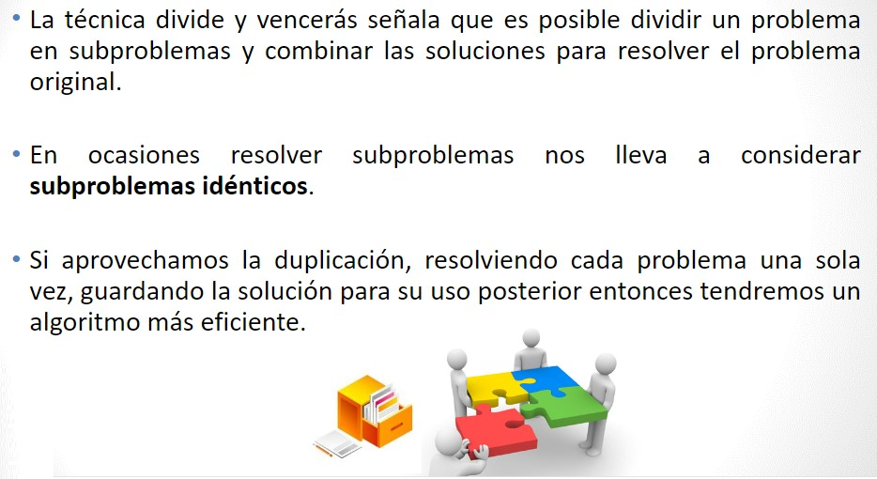
Programación Dinámica

Slide 4

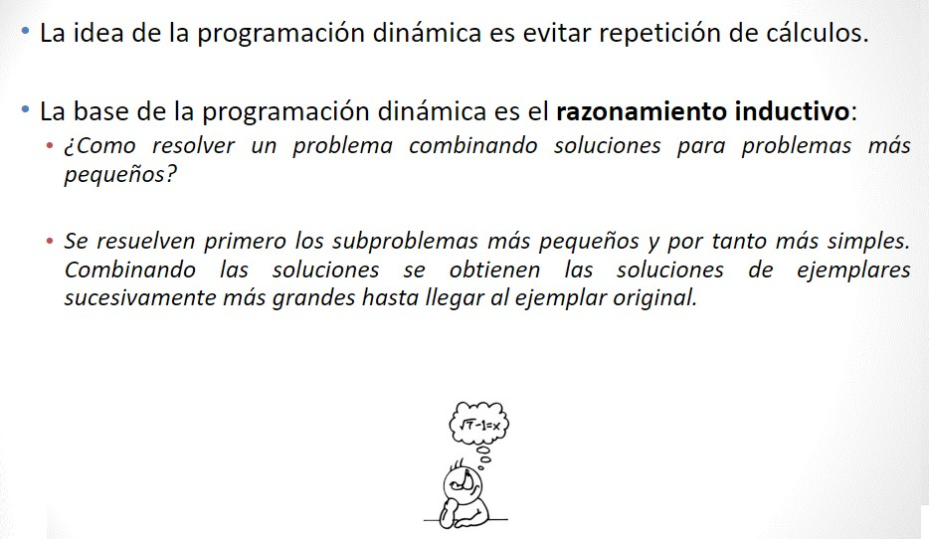
Programación Dinámica

Slide 5

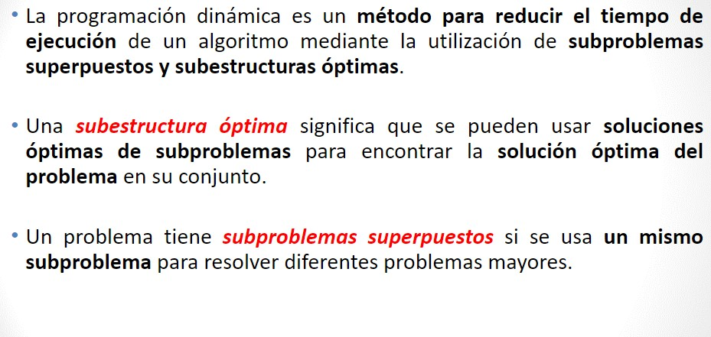
Programación Dinámica

Slide 6

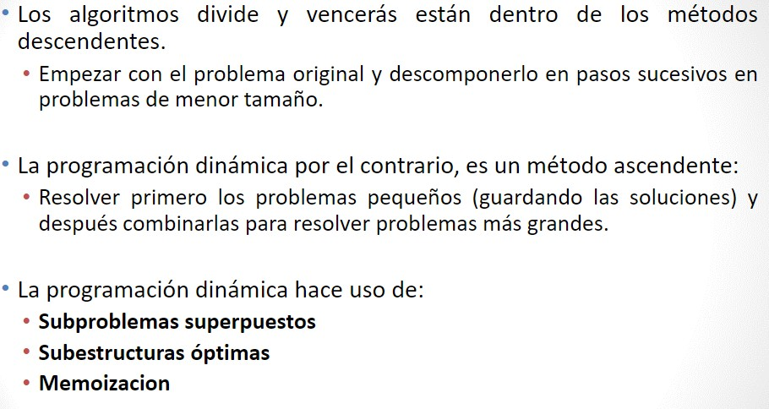
Programación Dinámica

Slide 7



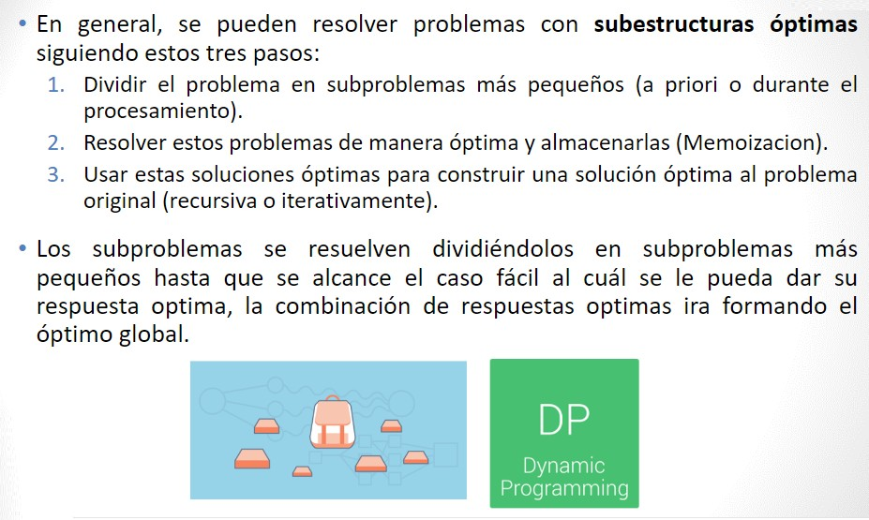
Programación Dinámica

Slide 8

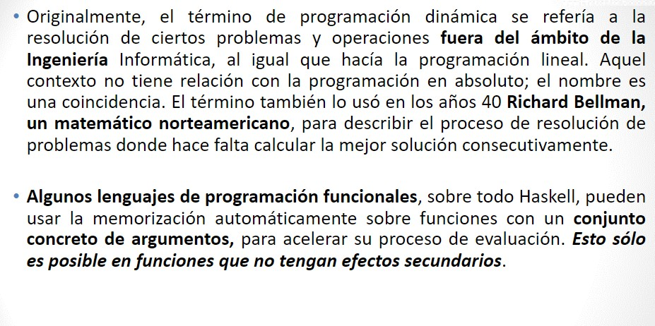
Programación Dinámica

Slide 9
Programación Dinámica

Slide 10


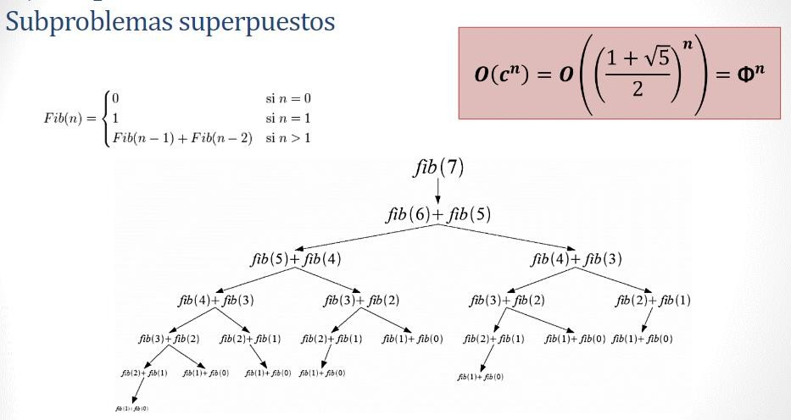
Fibonacci recursivo

Slide 11

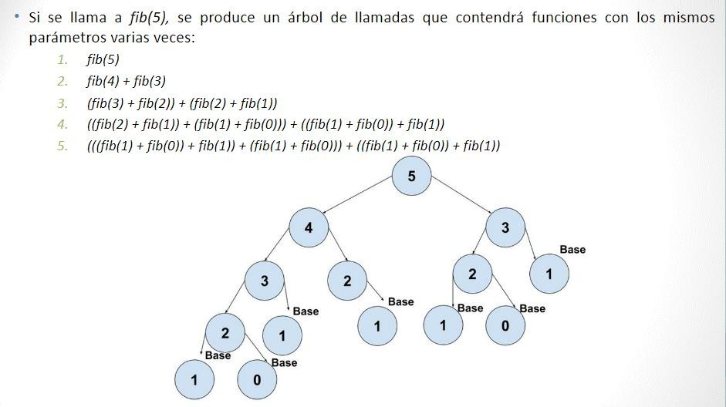
Fibonacci recursivo

Slide 12

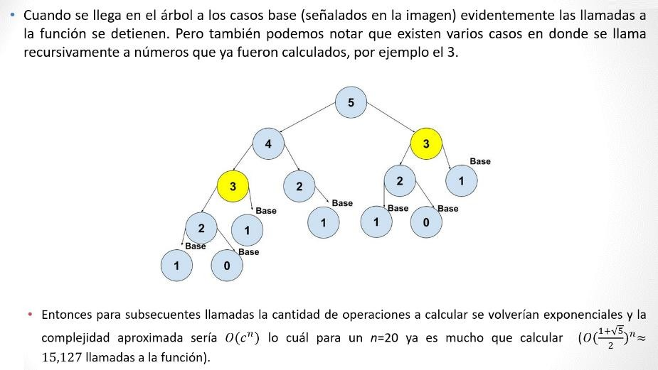
Fibonacci recursivo

Slide 13





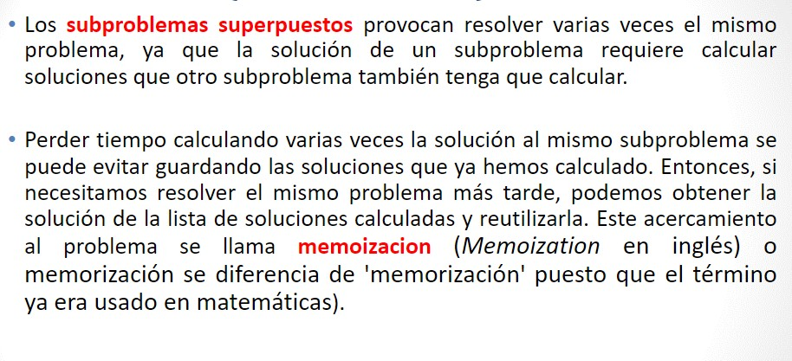
Memoización (memoization)

Slide 14

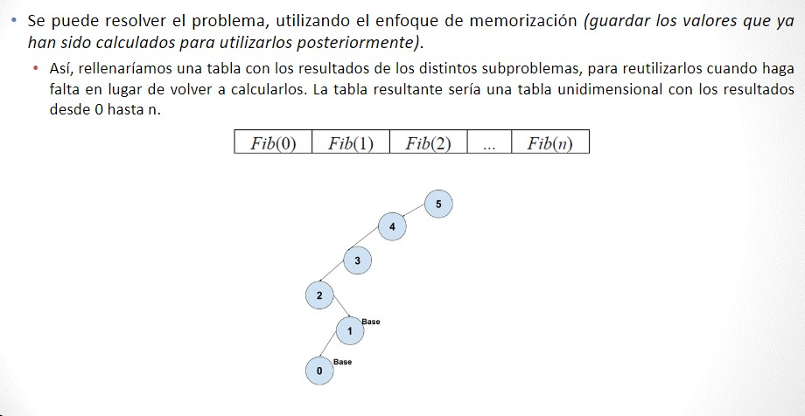
Memoización (memoization)

Slide 15

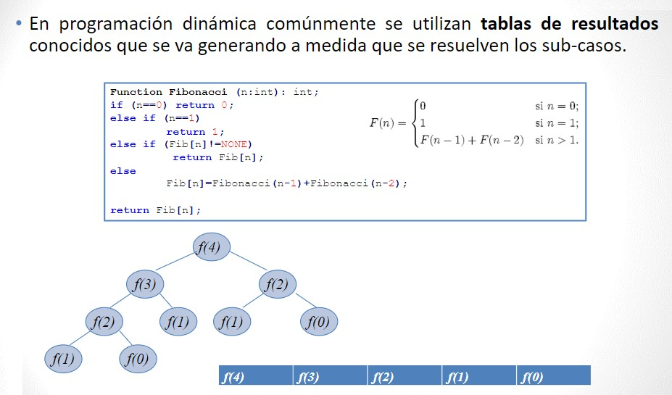
Memoización (memoization)

Slide 16


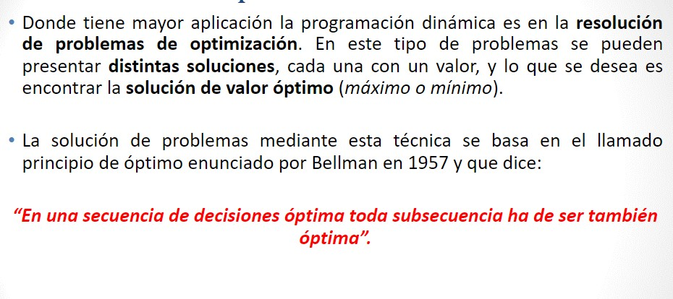
Subestructuras óptimas

Slide 17



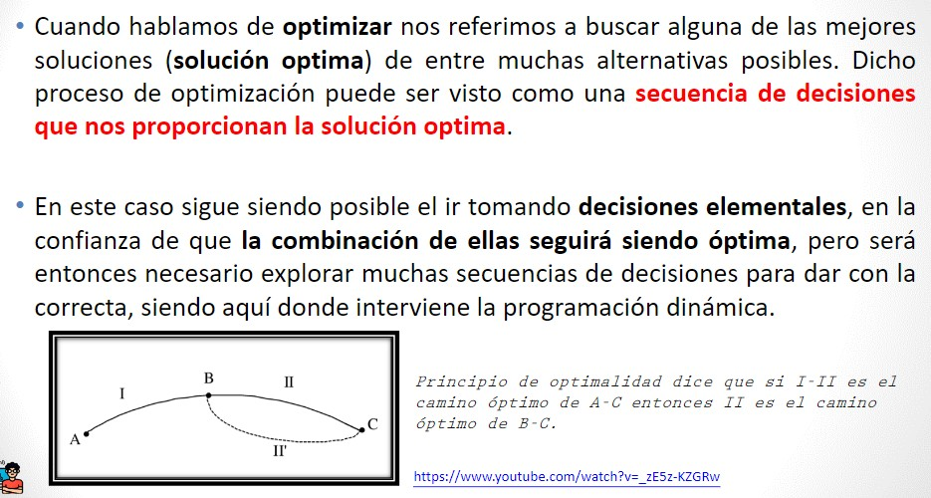
Principio de Optimalidad

Slide 18

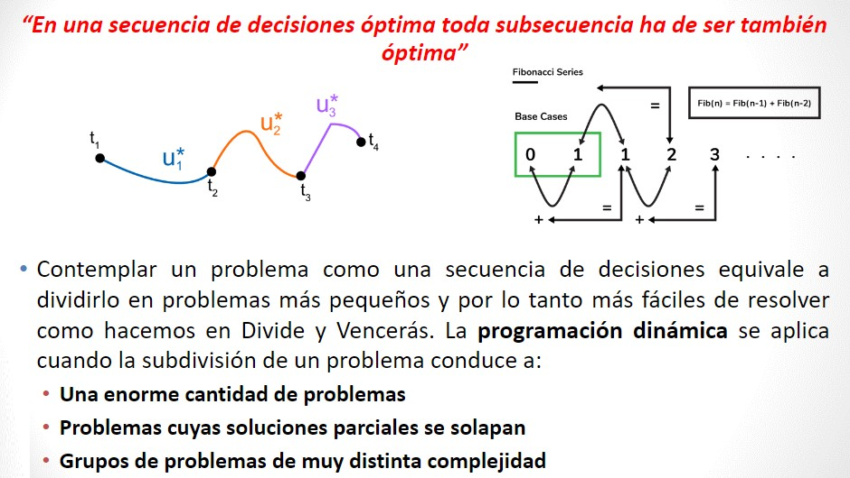
Principio de Optimalidad

Slide 19


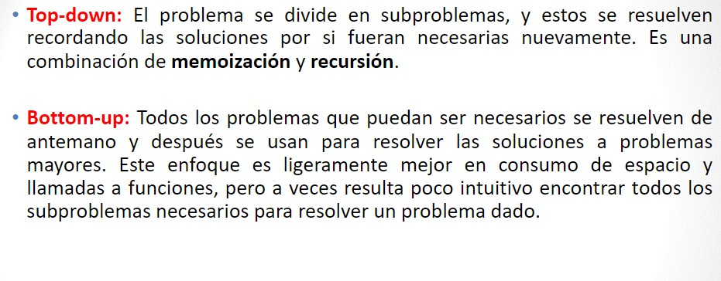
Enfoques programación dinámica

Slide 20





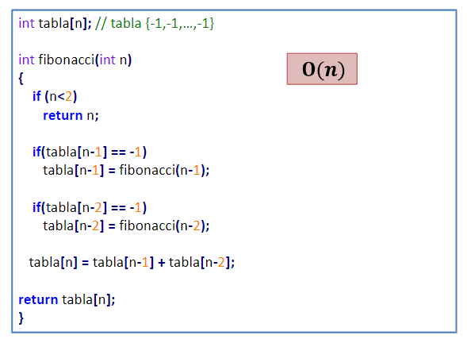
Fibonacci con PD-Top-down

Slide 21



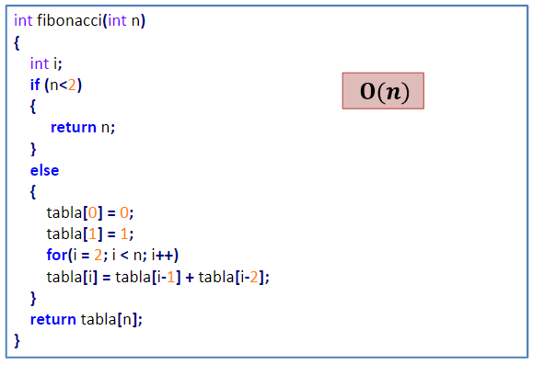
Fibonacci con PD-Buttom-Up

Slide 22


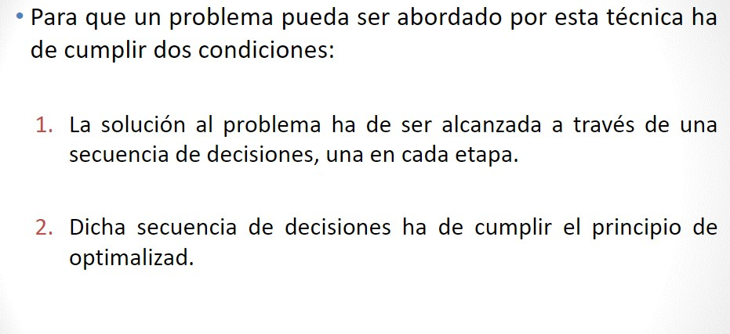
Diseño de algoritmo de PD

Slide 23

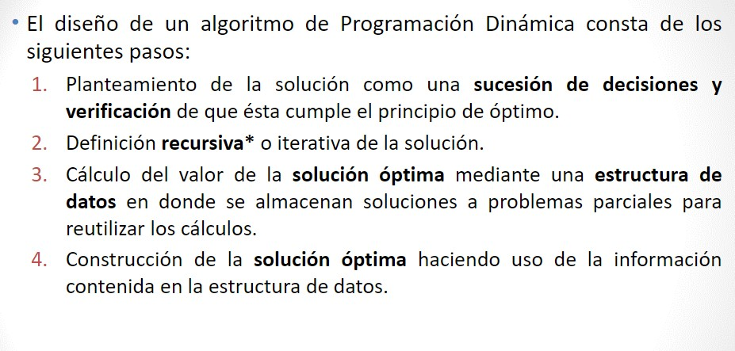
Diseño de algoritmo de PD

Slide 24

Mtro. Miguel Ángel Rodríguez Castillo
marodriguezc@ipn.mx

